Slide 1
どすこい、相撲物語 ～SUMO OF DEATH～
秋山海 山中山
土屋丸 鈴木龍 菅野花 池田勝

Slide 2
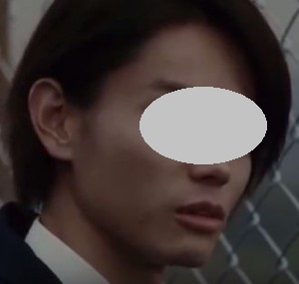
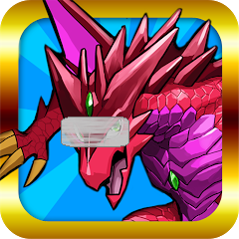
スマホのゲームアプリといえば？
皆さんは何を思い浮かべますか？？
パスド〇ラ？ コ〇プラ？ グラブ〇？

Slide 3
スマホでゲームをしますか？
アンケート結果を貼る（最悪ねつ造）
→多くの人がやっている！
ビジネスチャンスの可能性。
でも、パズル系とかRPGとか
ジャンルとしては出尽くしている
作成途中
Notes:
仮書き

Slide 4
では、両国といえば？
皆さんは何を思い浮かべますか？？
ユーネット？ 大江戸博物館？
しごん？？
Notes:
絶対スモウを思い浮かべるハズだけど、意外感出す

Slide 5
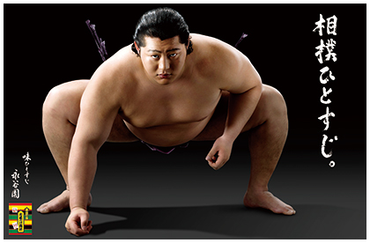
そうだね
相撲だね

Slide 6
今まで相撲を題材にした
ゲーム・アプリを皆さんは知っていますか？
今回我々は、相撲を題材にした
アプリを考えました。
スモウ
×
スマホゲーム
完全なる盲点

Slide 7
序章
主人公は廃業寸前の相撲部屋に
入門した新人力士！！
右も左も決まり手もわからないまま
最強の横綱を目指し、
笑いあり涙ありの修行の日々がスタート！

Slide 8
相撲物語モード

Slide 9
力士を作るっす！！ 力士作成>画面

Slide 10
相撲物語>メイン

Slide 11
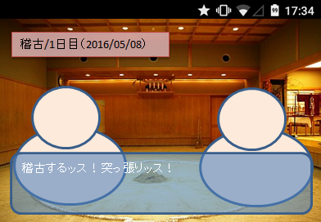
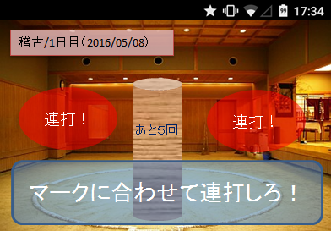
相撲物語>稽古

Slide 12
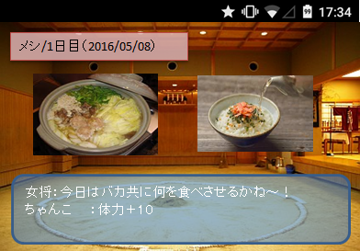
相撲物語>食事

Slide 13
相撲物語>取組み

Slide 14
相撲物語>バトル形式

Slide 15
相撲物語>試合後

Slide 16
取組みモード

Slide 17
相撲ショップ

Slide 18
収益構造

Slide 19
今後の展開

